Slide 1
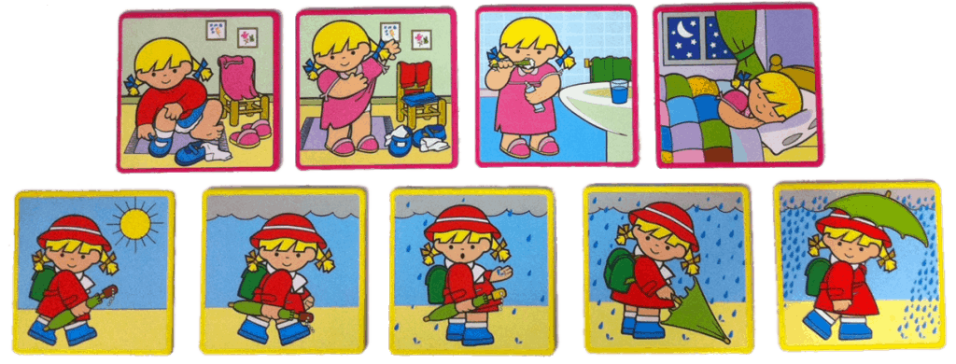
“ secuencias
temporales”

Slide 2
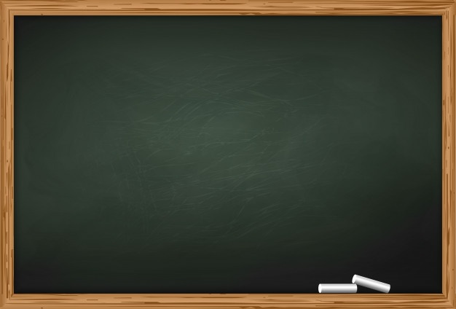
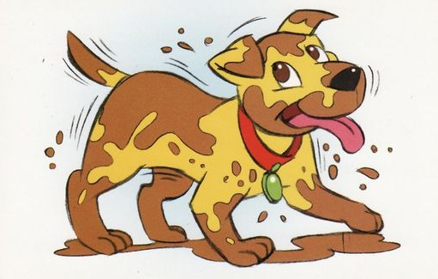
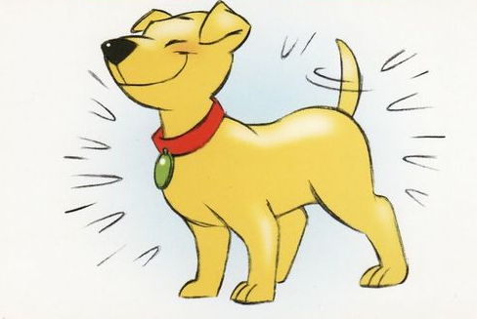
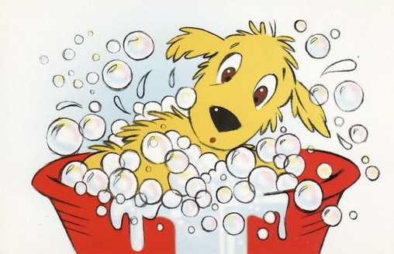
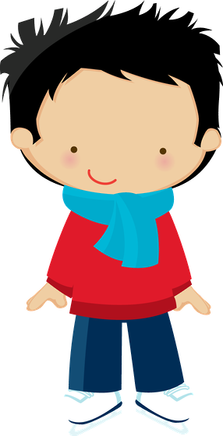
¿Cuál es el orden de
los sucesos?
¡Pensemos y comentemos!

Slide 3
1
2
3
¡Muy bien!

Slide 4
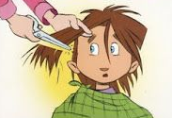
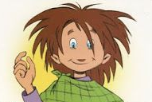
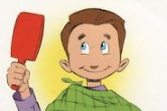
¿Cuál es el orden de
los sucesos?
¡Pensemos y comentemos!

Slide 5
1
2
3
¡Muy bien!

Slide 6
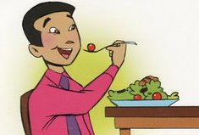
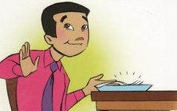
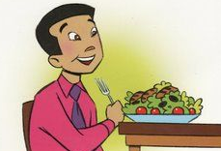
¿Cuál es el orden de
los sucesos?
¡Pensemos y comentemos!

Slide 7
1
2
3
¡Muy bien!

Slide 8
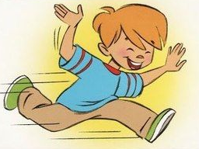
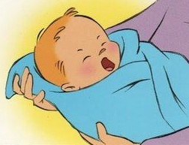
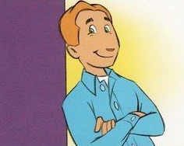
¿Cuál es el orden de
los sucesos?
¡Pensemos y comentemos!

Slide 9
1
2
3
¡Muy bien!

Slide 10
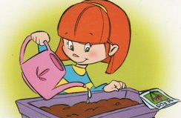
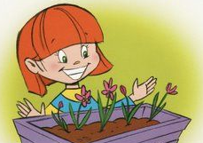
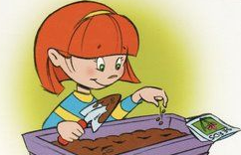
¿Cuál es el orden de
los sucesos?
¡Pensemos y comentemos!

Slide 11
1
2
3
¡Muy bien!

Slide 12
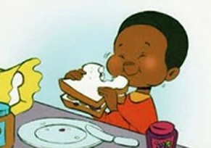
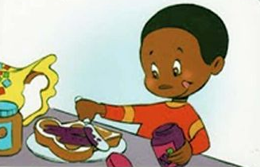
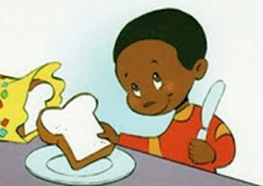
¿Cuál es el orden de
los sucesos?
¡Pensemos y comentemos!

Slide 13
1
2
3
¡Muy bien!

Slide 14
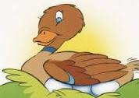
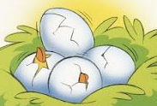
¿Cuál es el orden de
los sucesos?
¡Pensemos y comentemos!

Slide 15
1
2
3
¡Muy bien!

Slide 16
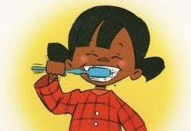
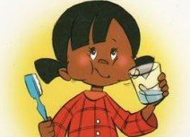
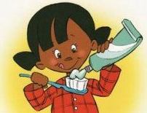
¿Cuál es el orden de
los sucesos?
¡Pensemos y comentemos!

Slide 17
1
2
3
¡Muy bien!

Slide 18
¡Excelente participación!
Llegó el momento
de despedirnos…
¡Nos vemos pronto!
¡Nos vemos pronto!
¡Bye!
¡Bye!
¡Adiós!
¡Adiós!

